Slide 1
《计算机系统基础》 朱 虹 3897600087@qq.com 408879425@qq.com 华中科技大学 计算机科学与技术学院

Slide 2
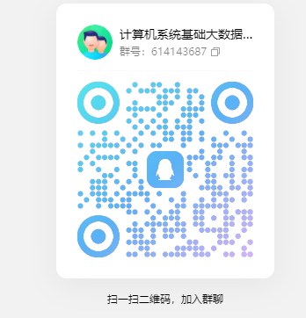
学习资源
QQ群名：计算机系统基础大数据2301-2302
进群后将群名改成班级+真实姓名

Slide 3
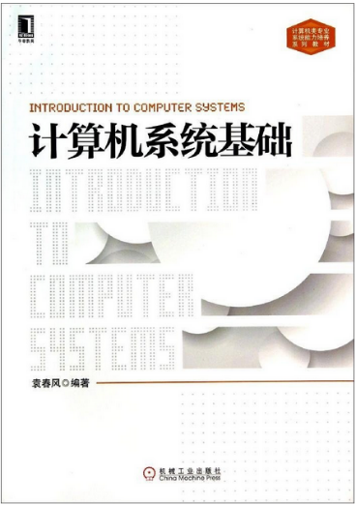
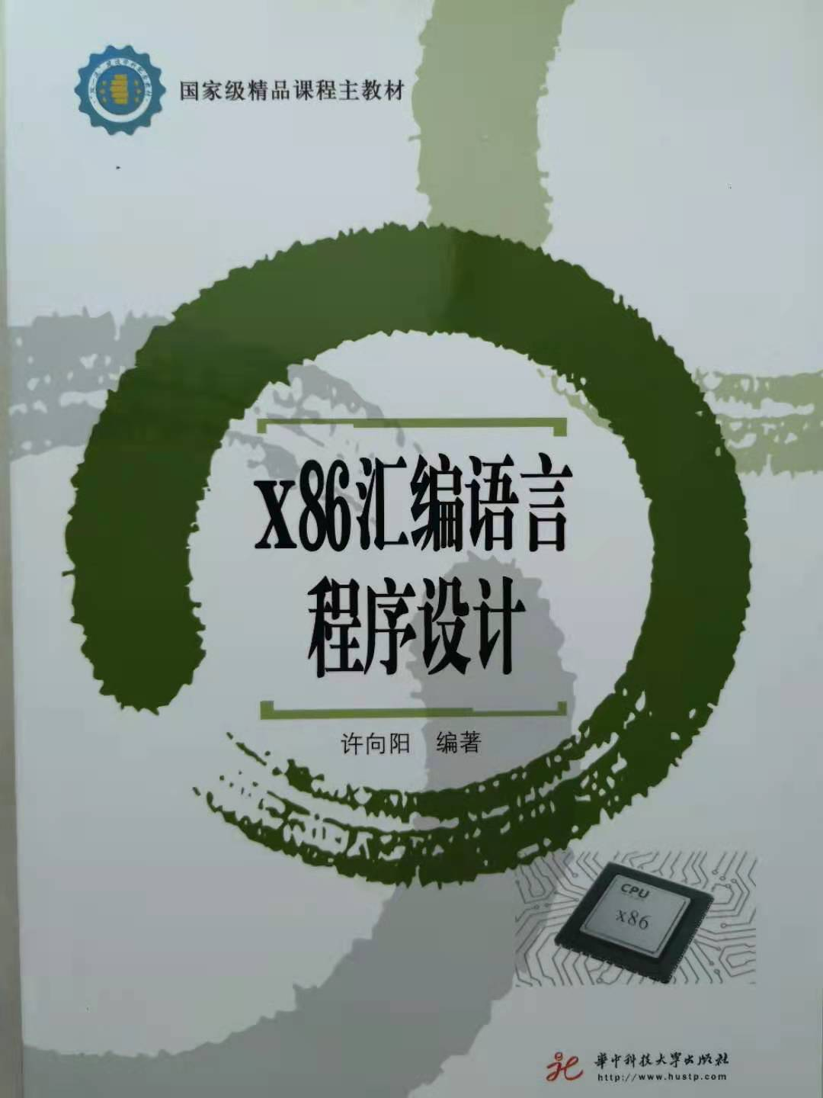
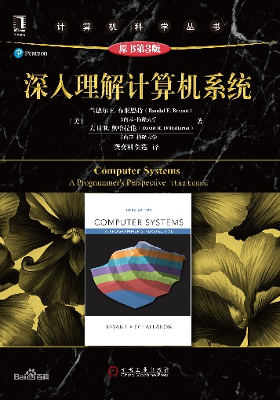
学习资源
教材及参考书
《计算机系统基础》第二版，袁春风，机械工业出版社

Slide 4
主要参考书
-《x86汇编语言程序设计》，许向阳，华中科技大学出版社，2020年
-基于Linux系统的汇编语言程序设计，程楠，郑州大学出版社，2011年
-《深入理解计算机系统》（第3版），Randal E. Bryant, david R. O’Hallaron著，龚奕利，贺莲 译，机械工业出版社，2016 年
- Brian W. Kernighan, Dennis M. Ritchie, The C Programming Language ( second Edition)，北京：机械工业出版社，2006
-《计算机系统概论》(原书第2版)，Yale N. Patt, Sanjay J. Patel著，梁阿磊,蒋兴昌,林凌译，机械工业出版社，2007年
-

Slide 5
实验平台
IA-32+Windows+C+VS2019
+Linux+C+gcc
+QEMU （ARMv8） +IDA 反汇编调试工具（OLLYDBG,W32Dasm 等）
<ARM64体系结构编程与实践>，人民邮电出版社，2022年

Slide 6
参考资源
MOOC网站（4门系列课程）
https://www.icourse163.org/course/NJU-1001625001
程序的表示、转换与链接
https://www.icourse163.org/course/NJU-1001964032
程序的执行和存储访问
https://www.icourse163.org/course/NJU-1002532004
异常、中断和输入/输出
http://www.icourse163.org/course/NJU-1449521162
编程与调试实践
课程参考网站（南京大学）
http://cslab.nju.edu.cn/ics/index.php/Ics:Main_page

Slide 7
课程简介
学时与学分
总学时：理论40学时，实验32学时
学分：理论2.5，实验1
考核方式：考试，实验报告

Slide 8
课程简介
先修课程
C语言程序设计
汇编语言程序设计

Slide 9
课程成绩评定与记载
课程成绩=平时成绩（30%）+终结性考试（70%）
平时成绩=考勤+作业+课堂练习+讨论
终结性考试形式：闭卷

Slide 10
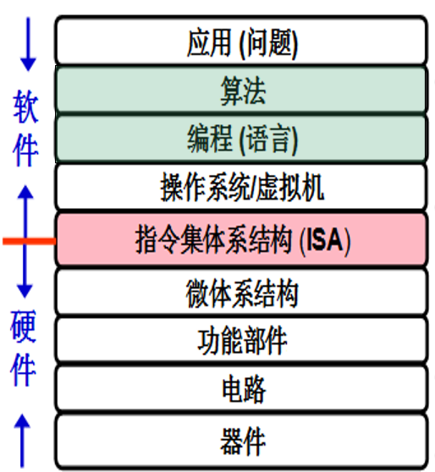
什么是计算机系统
Instruction Set
Architecture
Notes:
（1）强调软、硬件的相互关系
计算机系统由软件和硬件两大部分组成。没有软件，硬件是毫无生气的躯体; 而没有硬件，软件则是空中飘荡的幽灵。
两者是一个紧密联系、紧密合作在一起的整体，同时相互促进对方的发展和进步。
应用需求推动着硬件的飞速发展，硬件的进步为软件提供更大的舞台。回顾一下手机的发展史，就更容易地看到，硬件和软件的相互激励作用。。。。。
（2）强调层次性
硬件和软件是对计算机系统很宏观的划分，它们都可以分成更多更细的层次。………
可以分为对于一个庞大的系统而言，研究、设计、制造、应用 计算机系统；需要多方面的知识
计算机微体系结构,指的是计算机的核心部件中央处理器CPU的架构。

Slide 11
什么是计算机系统
自然语言处理、各应用系统
计算机算法、数据结构
C、C++、JAVA、python
操作系统
编译原理
汇编语言
计算机组成原理
数字逻辑
模拟电子技术
Notes:
计算机专业的相关课程简单介绍
C++语言：使用程序设计语言编写程序
编原理译：将高级语言程序翻译成机器语言程序。词法分析、语法分析、语义分析、中间代码生成、代码优化、目标代码生成和优化。
词法分析的故事：从一个字符流，切分成一个个单词，断句。吝啬的财主：无米面也可，无鱼肉亦可，无鸡鸭亦可，无金银亦可。分割符。如一对引号中的字符串看 视为一个单词
语义分析：静态语义检查，翻译成中间代码。包括类型相容性检查（日期+日期就无意义）；控制流检查，break 所处位置是否正确；唯一性检查（变量中定义等），变量的作用域检查。即上下文关联起来进行检查。生成的中间代码独立于机器，一种中间代码。
操作系统：资源管理与作业调度，加载程序并执行
计算机组成原理：计算机硬件的组织结构和工作机制
数字逻辑：数字电路的设计

Slide 12
计算机系统基础——学什么？
表示（Representation）
- 数据 如何表示和存储？
（不同数据类型：带符号整数、无符号整数、浮点数、数组、结构等）
- 指令 如何表示和编码（译码）？
- 存储地址（指针）如何表示？
- 如何生成复杂数据结构中数据元素的地址？
转换（Translation）和链接（Link）
高级语言程序对应的机器级代码是怎样的？如何合并成可执行文件？
执行控制流（Control flow）
计算机能理解的“程序”是如何组织和控制的？
如何在计算机中组织多个程序的并发执行？
逻辑控制流中的异常事件及其处理
I/O操作的执行控制流（用户态→内核态）
Notes:
主要介绍高级语言程序中的数据类型及其运算、语句和过程调用等是如何在计算机系统中实现的
通过本课程的学习，使学习者能从程序员角度认识计算机系统，能够建立高级语言程序、ISA、OS、编译器、链接器等之间的相互关联，对指令在硬件上的执行过程和指令的底层硬件执行机制有一定的认识和理解，从而增强在程序调试、性能提升、程序移植和健壮性等方面的能力，并为后续的“计算机组成与设计”、“操作系统”、“编译原理”、“计算机体系结构”等课程打下坚实基础。
程序核心：数据=对数据的处理 -》 地址
定位： 高级程序设计语言 的 解疑答惑！

Slide 13
为什么要学习《计算机系统基础》？
培养系统思维
全局思维、动态思维、结构思维
Q ：程序执行结果
取决于哪些因素？
算法
程序编写
语言处理系统
操作系统
ISA
微体系结构
Notes:
程序运行结果取决的因素，也代表要编写一个好的程序，要考虑哪些因素。
研究国产化的软件系统、硬件系统，也需要相关的知识！

Slide 14
为什么要学习《计算机系统基础》？
系统思维
- 从计算机系统角度出发分析问题和解决问题
- 首先取决于对计算机系统有多了解，“知其然并知其所以然”
高级语言语句都要转换为机器指令才能在计算机上执行
机器指令是一串0/1序列，能被机器直接理解并执行
计算机系统是模运算系统，字长有限，高位被丢弃
运算器不知道参加运算的是有符号数还是无符号数
在计算机世界，x*x可能小于0，(x+y)+z不一定等于x+(y+z)
访问内存需几十到几百个时钟，而访问磁盘要几百万个时钟
进程具有独立的逻辑控制流和独立的地址空间
过程调用使用栈存放参数和局部变量等，递归过程有大量额外指令，增加时间开销，并可能发生栈溢出
……..
基本认识
只有先理解系统，才能驾驭系统、优化系统、研制国产系统!
Notes:
学习 研究开发计算机系统的技术，这不是学习计算机系统基础这门课能够解决的问题，它需要一系列的课程，计算机系统基础将这些课程内容串在一起，告诉大家涉及到的一些知识。即有些什么问题需要解决。很深入的解决方法还要在各门课中取学习。

Slide 15
深入理解计算机系统
求整型数组中len个元素的和
warning C4018: “<=”: 有符号/无符号不匹配
int sum_1(int a[ ], unsigned leng)
{
int I, sum = 0;
for (i = 0; i <= leng–1; i++)
sum += a[i];
return sum;
}
int main()
{
int a[3]={10,20,30};
int result; result=sum_1(a,0);
printf(“%d”,result);
}
Q：运行时会看到什么？

Slide 16
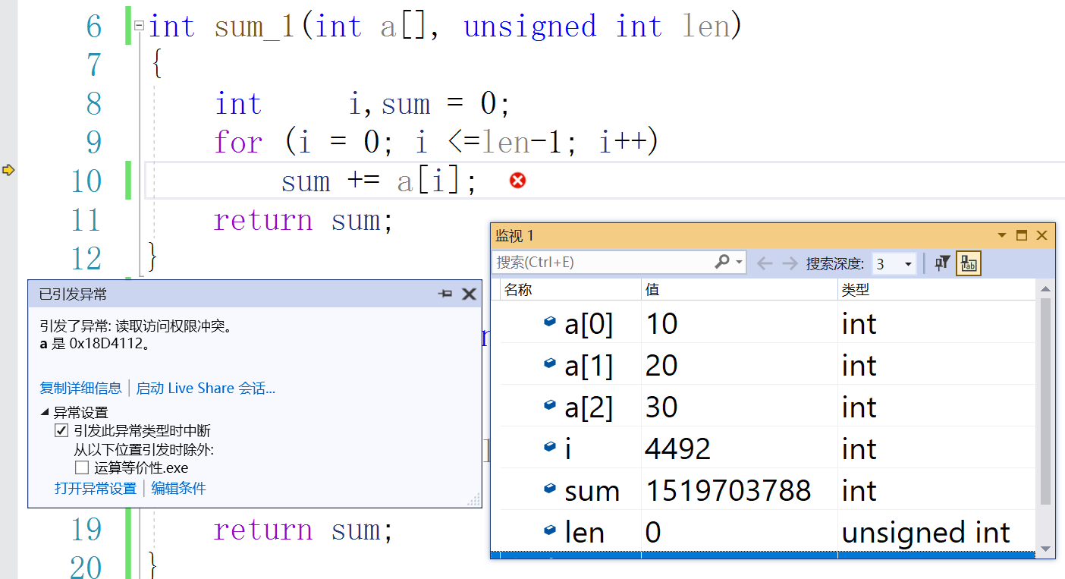
深入理解计算机系统
result = sum_1(a,0);
Q：什么是“读取访问权限冲突”？
为什么会有“读取访问权限冲突”？
“访问权限”的实现机理是什么？
参考：教材第6章
层次结构存储系统
6.5.4 节 存储保护
6.6 节 地址转换
Notes:
理解：该程序为什么会产生异常？ 程序的执行基本过程，包括OS 参加的管理。 操作系统 进行的 异常处理。CPU 在执行指令时，产生了异常。 CPU 转到执行异常程序。（异常处理程序是操作系统中的一部分）

Slide 17
深入理解计算机系统
int sum_1(int a[ ], unsigned len)
{
int i，sum = 0;
for (i = 0; i <= len–1; i++)
sum += a[i];
return sum;
}
int sum_2(int a[ ], unsigned len)
{
int i，sum = 0;
for (i = 0; i < len; i++)
sum += a[i];
return sum;
}
int main()
{
int a[3]={10,20,30};
int result;
// result=sum_1(a,0);
result = sum_2(a,0);
printf(“%d”,result);
}
改为右边的形式后，运行正常。显示结果0
i<=len-1 ⬄ i<len ?
x<y ⬄ x-y<0 ?
Notes:
为什么改后正常？数据的运算；数据表示有一定的表示范围。

Slide 18
深入理解计算机系统
int sum_1(int a[ ], unsigned len)
{
int i，sum = 0;
for (i = 0; i <= len–1; i++)
sum += a[i];
return sum;
}
int sum_2(int a[ ], unsigned len)
{
int i，sum = 0;
for (i = 0; i < len; i++)
sum += a[i];
return sum;
}
result=sum_3(a,0);运行正常
int sum_3(int a[ ], int len)
{
int i，sum = 0;
for (i = 0; i <= len-1; i++)
sum += a[i];
return sum;
}
result=sum_3(a,0x90000000);
返回的结果为0
result=sum_1(a,0x90000000);
result=sum_2(a,0x90000000);
运行异常
有符号数(int)，无符号数(unsigned int)
Notes:
有符号数、无符号数的概念、数据的表示范围。

Slide 19
课程简介
5．特色
将计算机指令系统、汇编语言、高级语言程序的编译、链接和执行与计算机组成、操作系统等有机地贯穿起来，通过本课程学习，将达成以下目标：
1.较全面地了解计算机系统的组成结构和工作原理，对计算机系统中各个抽象层之间的转换和协作有深入的认识，建立完整的计算机系统概念。
2.了解指令集体系结构的构成，重点对IA-32和x86-64指令系统有全面了解；
3.掌握数据在计算机系统中的机器级表示形式，对高级语言程序的数据类型概念和数据的底层表示及其处理有深层次的了解；

Slide 20
课程简介
5．特色
达成以下目标：
4.掌握程序的机器级表示和高级语言程序向可执行目标文件转换的相关知识，对目标文件的结构、生成、链接和执行有全面的了解，从而对系统中程序的执行原理有全面的认识；
5.掌握操作系统的层次性存储管理、异常处理及I/O操作的原理和方法；
6.为引导和指导学生进一步学习关于计算机组织原理、操作系统、编译等专门知识奠定坚实的基础；
7.通过训练，建立高效程序的设计理念，掌握高效程序的开发技术，奠定从事复杂工程应用开发的基础。

